Slide 1
南北問題
国際的経済格差は問題なのか

Slide 2
経済格差は問題なのか
問題ではない
格差は努力の結果だ。
正当な状態だ。
問題だ 理由を考えてみよう。

Slide 3
格差は問題なのか（２）
新自由主義的原理主義は格差を是認（ナオミ・クラインの著書出現後多くの批判にさらされた。）
多くの市場主義者、社会主義者は否定
市場主義者の否定根拠－持続可能性
社会主義者の否定根拠－基本的原則が平等
どこまでの格差なら許されるのか 議論してみよう。

Slide 4
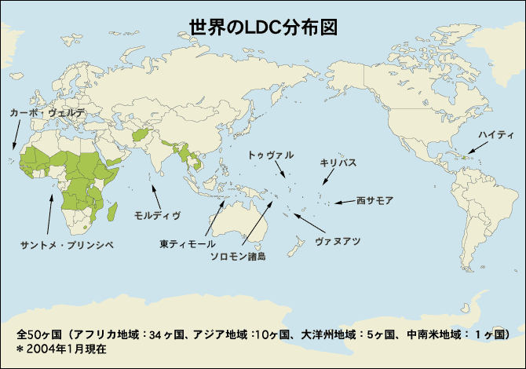
世界のＬＤＣ分布

Slide 5
ＬＤＣとは
後発開発途上国（LDC：Least Developed Countries）とは、国連開発政策委員会（CDP：United Nations Committee for Development Policy）が認定した基準に基づき、国連経済社会理事会の審議を経て、国連総会の決議により認定された途上国の中でも特に開発の遅れた国々のことです。現在、世界には50ヶ国がLDCと認定されています（アフリカ地域：34ヶ国、アジア地域：10ヶ国、大洋州地域：5ヶ国、中南米地域：1ヶ国）（以下の資料は世界銀行のＨＰより）

Slide 6
現在のＬＤＣ１
2.基準（2012年）
（1）一人あたりGNI（2008-2010年平均）:992米ドル以下
（2）HAI（Human Assets Index）:栄養不足人口の割合、5歳以下乳幼児死亡率、中等教育就学率、成人識字率
（3）EVI（Economic Vulnerability Index）:外的ショックからの経済的脆弱性

Slide 7
現在のＬＤＣ２
アフリカ（34）: アンゴラ、ベナン、ブルキナファソ、ブルンジ、中央アフリカ、チャド、コモロ、コンゴ、ジブチ、赤道ギニア、エリトリア、エチオピア、ガンビア、ギニア、ギニアビサウ、レソト、リベリア、マダガスカル、マラウイ、マリ、モーリタニア、モザンビーク、ニジェール、ルワンダ、サントメ・プリンシペ、セネガル、シエラレオネ、ソマリア、南スーダン、スーダン、トーゴ、ウガンダ、タンザニア、ザンビア
アジア（9） : アフガニスタン、バングラデシュ、ブータン、カンボジア、ラオス、ミャンマー、ネパール、イエメン、東ティモール
大洋州（5） : キリバス、サモア、ソロモン諸島、ツバル、バヌアツ
中南米（1） : ハイチ

Slide 8
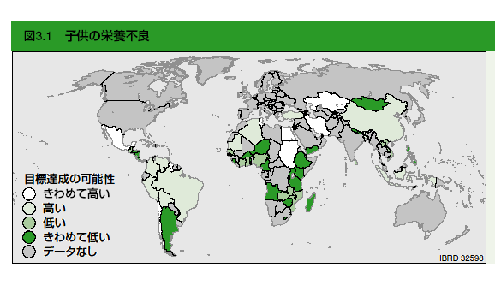
子どもの栄養不良

Slide 9
世界銀行の目標１

Slide 10
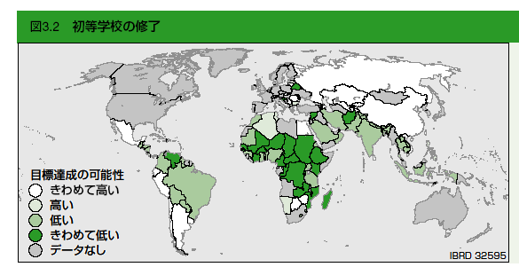
初等学校の修了

Slide 11
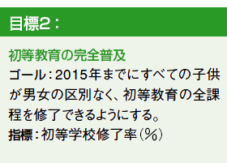
世界銀行の目標２

Slide 12
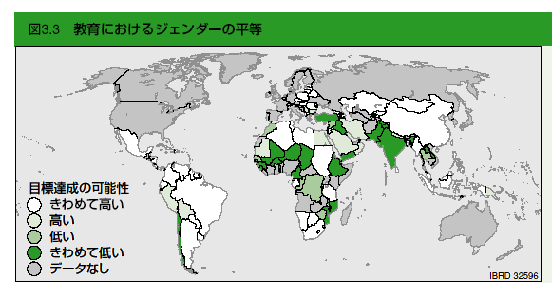
教育におけるジェンダーの平等

Slide 13
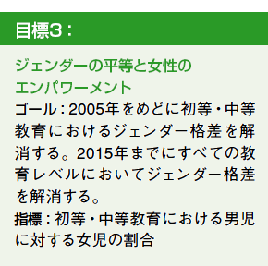
世界銀行の目標３

Slide 14
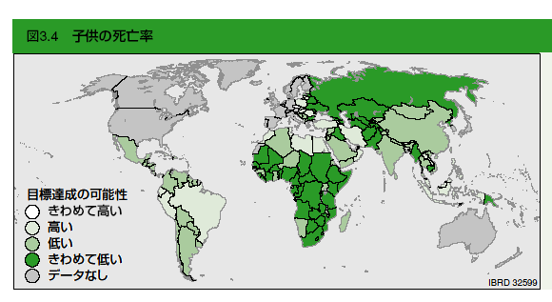
子どもの死亡率

Slide 15
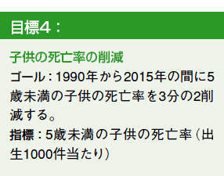
世界銀行の目標４

Slide 16
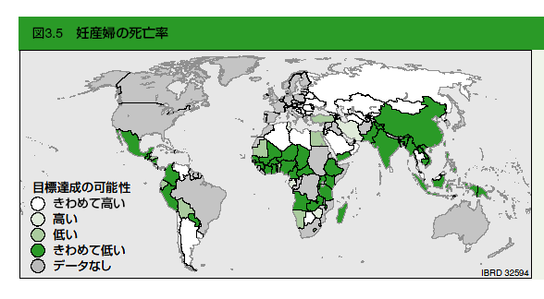
妊産婦の死亡率

Slide 17
世界銀行の目標５

Slide 18
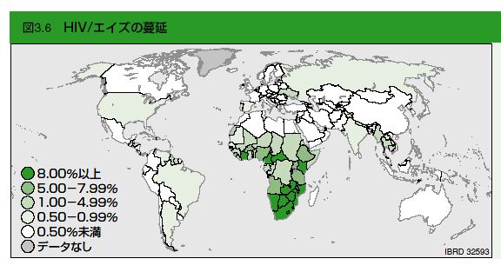
エイズの蔓延

Slide 19
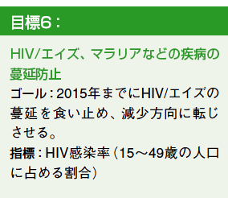
世界銀行の目標６

Slide 20
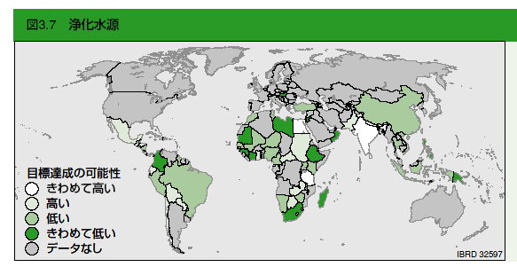
浄化水源

Slide 21
世界銀行の目標７

Slide 22
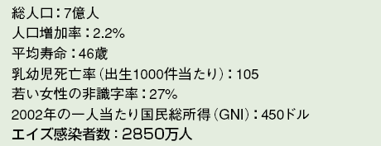
アフリカ地域のファクトシート

Slide 23
東アジア・太平洋地域のファクトシート

Slide 24
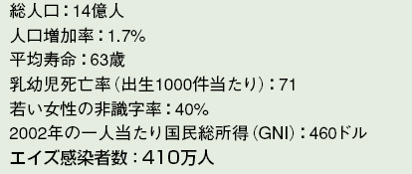
南アジアのファクトシート

Slide 25
ヨーロッパ・中央アジアファクトシート

Slide 26
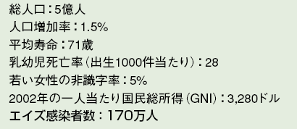
ラテンアメリカのファクトシート

Slide 27
中東・北アフリカのファクトシート

Slide 28
以上のことからわかること
貧富の差は経済的な格差だけではない。
自然環境、衛生状態・教育など社会環境も
経済的な困難な地域は、政治的にも困難。

Slide 29
社会の発展に関する理論
近代化論 → 新自由主義
マルクス主義 → その発展としての従属論
（１）日本は１９７０年代まで唯一の例外だった。
何故日本だけアジア・アフリカで近代化したのか。
（２）ＮＩＥＳは何故近代化できたのか。
（３）ＢＲＩＣＳはなぜ発展できたか。

Slide 30
ロストウの発展段階論
第１段階：伝統的社会
第２段階：離陸先行期
ＧＮＰが持続的に上昇していく期間である。
第３段階：離陸（テイクオフ）
離陸期になると貯蓄率と投資率１０％以上に増加し、主導産業があらわれ、政治制度が成立る。
第４段階：成熟化
主導産業が重化学工業になる。
第５段階：高度大量消費

Slide 31
近代化論とマルクス主義
共通点 経済の発展段階説
産業革命や市民革命等が基礎条件
経済的条件： 技術水準、蓄積、労働力
交通網、
政治的条件： 市民、ある程度の民主主義
安定した中央政府
相違点 社会主義の想定
政治的社会的立場
国内的には富の再配分がある程度進んだが、国際的には格差化が進行している。

Slide 32
日本はなぜ近代化できたか１
国内の条件
徳川時代に統一国家（強力な中央政府）と、全国的な経済の発展があった。
鎖国しながらも、ヨーロッパの学問が輸入され、庶民まで多くが教育を受けていた。（当時識字率が世界一であったとも言われる。）
国際的条件
列強は植民地化のトラブルの結果、日本とは平和的な通商を求める姿勢が強かった。

Slide 33
日本はなぜ近代化できたか２
明治政府の積極的な施策と国民の努力
工業化
教育熱（就学のみではなく、自由民権運動のような学習活動）
負の遺産も生み出した
幕末から戊辰戦争、西南戦争に至る人材の抹殺（横井小楠・吉田松陰・坂本竜馬・小栗上野介・西郷隆盛等々）
列強にならった植民地獲得政策

Slide 34
開発独裁の問題
日本もＮＩＥＳも開発独裁という時期を経ている。 → 資本主義にはある時期の「独裁」政治が不可欠であるという理論。
先進資本主義は独裁を経ていないのか。
多くの独裁国家は近代化できないままである。
（アフリカ諸国）
貧困の象徴である「餓死」はすべて独裁国家で起きている。

Slide 35
マルクスの発展段階論
原始共産制
奴隷制 → アジア的専制
↓
封建制
資本主義
社会主義
生産力の発展と本源的蓄積を経て資本主義
資本主義は富と貧困が偏在・拡大する。
無統制な経済を社会的に制御する必要

Slide 36
マルクス理論と衰退と復興１
マルクス理論の根幹
労働者は労働力を売って、生活を維持する賃金を受け取る。
労働者は賃金より遥に多い生産をするので、資本家の取り分が多くなる。（搾取）
その結果、労働者は貧しくなり、資本家は豊になり、貧富の格差が拡大する。
資本主義は無秩序な生産なので、その結果恐慌が起きる。→生産手段の共有が必要

Slide 37
マルクス理論の衰退と復興２
マルクス理論への批判
資本主義が発達したイギリスでは、労働者は豊かになっている。
労働価値説は非科学的で、実証できない。
生産手段の共有は、私有財産の否定
資本主義の発展の後に社会主義革命がおきると主張したが、後進国で革命（ロシア、中国、ベトナム、キューバ）

Slide 38
マルクス理論の衰退と復興３
見直しの契機
グローバリゼーションによって、国際的な経済格差が拡大
新自由主義政策によって、先進国でも、経済格差が拡大（日本では、子どもの７人に１人が貧困家庭とされる。）
先進国での福祉政策の一定の成功

Slide 39
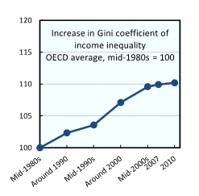
先進国の格差拡大

Slide 40
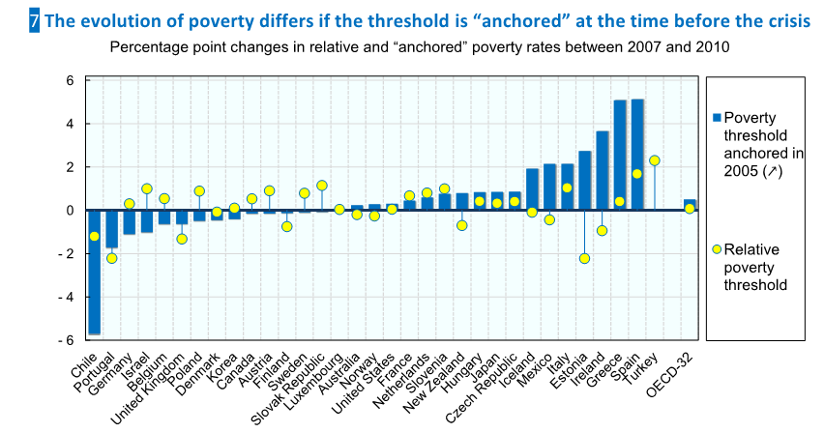
先進国の格差拡大

Slide 41
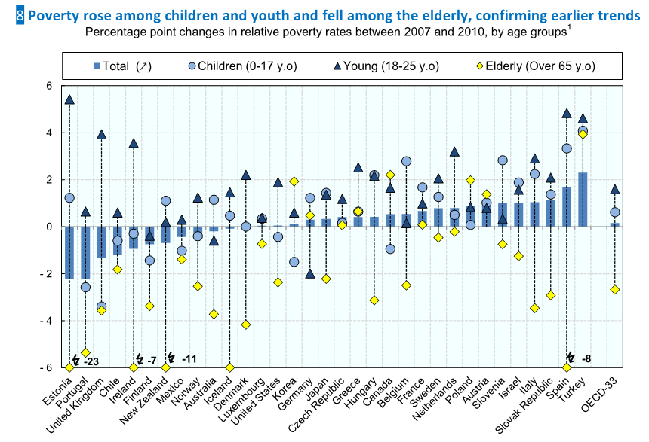

Slide 42
最貧困層の推移
http://povertydata.worldbank.org/poverty/home/ （一日１．２５ドル以下の層の割合）ｗｏｒｌｄ ｂａｎｋ の統計

Slide 43
従属論（１）
低開発が浮上できないのは、中心－周辺という世界経済の構造にあるという主張。（南アメリカを中心とするマルクス主義経済学の立場）（以下フランク『世界資本主義と低開発』による。）
「（過去の研究は）重商主義資本主義体制の世界的規模にわたる拡張と発展を通じて形成されてきた中枢国と、その経済的植民地との間にある経済関係やその他の関係を無視している。」

Slide 44
従属論（２）
第一テーゼ
経済発展は資本主義の諸段階を連続的に追って進むのであって、今日の低開発諸国は、今日の先進諸国がずっと以前に通過した一歴史段階にあるのだという（説がある）。しかし、歴史に少しでも通暁するならば、低開発とは原始的な段階でも伝統的なものではないこと、そして低開発諸国の過去や現在は、現代先進諸国の過去とはいささかも似ていないということは明らかである。

Slide 45
従属論（３）
第二テーゼ
現代における一国の低開発は、ひとえにその国の経済、政治、社会、文化の諸特質あるいは構造の反映ないし産物と理解すべきだという（説があるが）、しかし、現代の低開発派大部分、過去も現在も続いている低開発的衛生諸国と先進的中枢諸国の間の経済をはじめとする諸関係の歴史的所産にほかならない。

Slide 46
従属論（４）
第三テーゼ
低開発諸国の発展、そしてその諸国内で特に遅れた地域の発展は、国際的資本主義中枢国や低開発諸国自身の都市的中枢部分から資本、諸制度、価値体系等々が波及することで生成刺激される（という説があるが）、低開発諸国の経済発展はこうした波及関係から独立してはじめて可能となる。

Slide 47
従属論（５）
第四テーゼ
低開発諸国は二重社会、二重経済である相互に独立していると捉える理論があるが、そのふたつは見かけ以上に経済社会的相互依存関係がある。

Slide 48
ふたつの立場の対応策
新自由主義： 内外からの投資・民間主導の経済政策の導入
従属論： 資本主義的経済からの脱却？
問題 援助をどう考えるか

Slide 49
ＢＲＩＣＳ
発展の原動力
広い国土と豊かな自然資源
多い人口（安い労働力）
政治的指導性による外資導入の成功
不安要因
国内市場の弱さ（貧困層の多さ）
政治的不安要因（カースト、一党独裁）

Slide 50
